Slide 1
Педагогический марафон
«Стратегии и технологии развития читательской компетенции обучающихся в информационно-образовательном пространстве школы»
(ЕМД 05.11.2015)
Диалоговая площадка «Интеграция урочной и внеурочной деятельности по формированию читательской компетенции обучающихся»
(МАОУ СОШ № 89 города Тюмени)

Slide 2
Программа диалоговой площадки
«Интеграция урочной и внеурочной деятельности по формированию читательской компетенции обучающихся»
(МАОУ СОШ № 89 города Тюмени)
1. «Развитие читательской компетенции в контексте реализации ФГОС».
(Тутаева О. А., зам. директора по УВР, учитель русского языка и литературы)
2. «Общешкольный литературный проект «Я – это мир, а мир стал мной, едва открыл страницу» как мотивирующее средство формирования читательской компетентности обучающихся».
(Меньщикова Т. М., зам директора по ВР, учитель русского языка и литературы)
3. «Образовательный маршрут для обучающихся 5-х классов «Сказок мудрые уроки» как механизм овладения процедурами осознания художественной картины мира, отраженной в литературном произведении на уровне эмоционального восприятия и интеллектуального осмысления»
(Ханбекова И. Н., руководитель МО учителей предметов гуманитарного цикла, учитель русского языка и литературы)
4. «Ученический исследовательский проект по литературе «Эволюция цветовой палитры в творчестве Сергея Есенина» как средство достижения предметных, метапредметных и личностных результатов в процессе развития читательской компетентности обучающихся»
(Меньщикова Т. М., зам директора по ВР, учитель русского языка и литературы)

Slide 3
Развитие читательской компетенции в контексте реализации ФГОС
Тутаева О. А., зам. директора по УВР,
учитель русского языка и литературы)

Slide 4
Чтение
Чтение литературных произведений
(средство воспитания и развития учащегося)
Способ работы с информацией
Познавательное универсальное учебное действие (смысловое чтение)

Slide 5
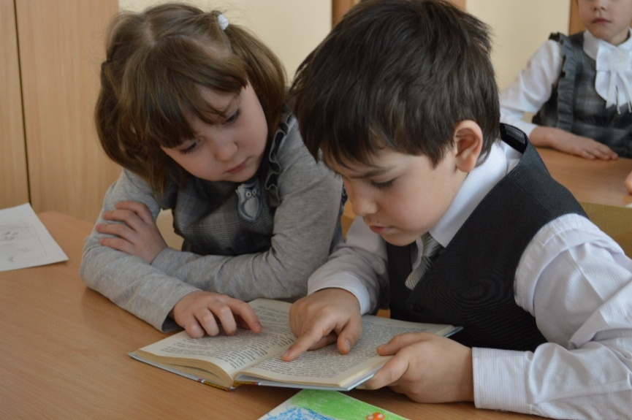
Предметные результаты изучения предмета «Литература»
осознание значимости чтения и изучения литературы для своего дальнейшего развития;
формирование потребности в систематическом чтении как средстве познания мира и себя в этом мире, как в способе своего эстетического и интеллектуального удовлетворения;

Slide 6
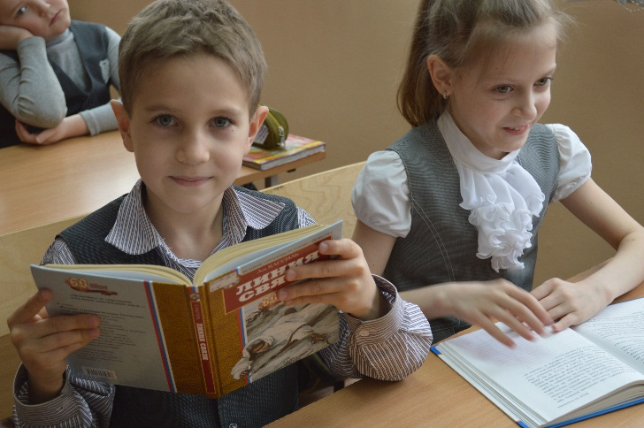
Предметные результаты изучения предмета «Литература»
восприятие литературы как одной из основных культурных ценностей народа (отражающей его менталитет, историю, мировосприятие) и человечества (содержащей смыслы, важные для человечества в целом);
обеспечение культурной самоидентификации, осознание коммуникативно-эстетических возможностей родного языка на основе изучения выдающихся произведений российской культуры, культуры своего народа, мировой культуры;

Slide 7
Предметные результаты изучения предмета «Литература»
- воспитание квалифицированного читателя со сформированным эстетическим вкусом, способного аргументировать свое мнение и оформлять его словесно в устных и письменных высказываниях разных жанров, создавать развернутые высказывания аналитического и интерпретирующего характера, участвовать в обсуждении прочитанного, сознательно планировать свое досуговое чтение;
- развитие способности понимать литературные художественные произведения, воплощающие разные этнокультурные традиции;

Slide 8
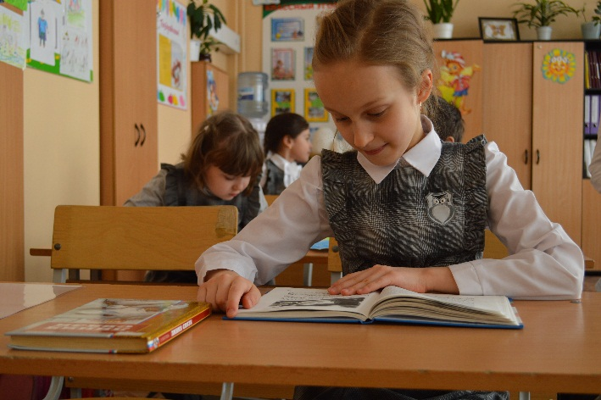
Предметные результаты изучения предмета «Литература»
овладение процедурами эстетического и смыслового анализа текста на основе понимания принципиальных отличий литературного художественного текста от научного, делового, публицистического и т. п., формирование умений воспринимать, анализировать, критически оценивать и интерпретировать прочитанное, осознавать художественную картину жизни, отраженную в литературном произведении, на уровне не только эмоционального восприятия, но и интеллектуального осмысления.

Slide 9
Уровни сформированности читательской культуры
Первый уровень
Кто? Что? Где? Когда? Какой?
Второй уровень
Как устроен текст?
Третий уровень
Какова тематика, проблематика и авторская позиция в данном произведении?

Slide 10
Виды деятельности
Первый уровень
акцентно-смысловое чтение; воспроизведение элементов содержания произведения в устной и письменной форме (изложение, действие по заданному алгоритму с инструкцией); формулировка вопросов;
составление системы вопросов и ответы на них (устные, письменные).
Второй уровень
устное и письменное выполнение аналитических процедур с использованием теоретических понятий (нахождение элементов текста; наблюдение, описание, сопоставление и сравнение выделенных единиц; объяснение функций каждого из элементов; установление связи между ними; создание комментария на основе сплошного и хронологически последовательного анализа – пофразового или поэпизодного; проведение целостного и межтекстового анализа).
Третий уровень
устное или письменное истолкование художественных функций особенностей поэтики произведения, рассматриваемого в его целостности, а также истолкование смысла произведения как художественного целого;
создание эссе, научно-исследовательских заметок (статьи), доклада на конференцию, рецензии, сценария и т.п.

Slide 11
Типы диагностических заданий
Первый уровень
выразительно прочтите следующий фрагмент;
определите, какие события в произведении являются центральными;
определите, где и когда происходят описываемые события;
опишите, каким вам представляется герой произведения, прокомментируйте слова героя;
выделите в тексте наиболее непонятные (загадочные, удивительные и т. п.) для вас места;
ответьте на поставленный учителем/автором учебника вопрос;
определите, выделите, найдите, перечислите признаки, черты, повторяющиеся детали и т. п.
Второй уровень
выделите, определите, найдите, перечислите признаки, черты, повторяющиеся детали и т. п.;
покажите, какие особенности художественного текста проявляют позицию его автора;
покажите, как в художественном мире произведения проявляются черты реального мира (как внешней для человека реальности, так и внутреннего мира человека);
проанализируйте фрагменты, эпизоды текста (по предложенному алгоритму и без него);
сопоставьте, сравните, найдите сходства и различия (как в одном тексте, так и между разными произведениями);
определите жанр произведения, охарактеризуйте его особенности;
дайте свое рабочее определение следующему теоретико-литературному понятию
Третий уровень
выделите, определите, найдите, перечислите признаки, черты, повторяющиеся детали и т. п.
определите художественную функцию той или иной детали, приема и т. п.;
определите позицию автора и способы ее выражения;
проинтерпретируйте выбранный фрагмент произведения;
объясните (устно, письменно) смысл названия произведения;
озаглавьте предложенный текст (в случае если у литературного произведения нет заглавия);
напишите сочинение-интерпретацию;
напишите рецензию на произведение, не изучавшееся на уроках литературы.

Slide 12
Стратегическая цель изучения литературы
формирование потребности в качественном чтении, культуры читательского восприятия и понимания литературных текстов, что предполагает постижение художественной литературы как вида искусства, целенаправленное развитие способности обучающегося к адекватному восприятию и пониманию смысла различных литературных произведений и самостоятельному истолкованию прочитанного в устной и письменной форме. В опыте чтения, осмысления, говорения о литературе у обучающихся последовательно развивается умение пользоваться литературным языком как инструментом для выражения собственных мыслей и ощущений, воспитывается потребность в осмыслении прочитанного, формируется художественный вкус.

Slide 13
Читательская компетентность
личностное качество человека, сформированное на базе его интеллектуальных (мыслительных) способностей и личностных свойств.
совокупность знаний, умений, навыков, позволяющих отбирать, понимать, организовывать информацию, представленную в знаково-буквенной форме.
Читательская компетенция

Slide 14
Навыки работы с информацией
систематизировать, сопоставлять, анализировать, обобщать и интерпретировать информацию, содержащуюся в готовых информационных объектах;
выделять главную и избыточную информацию, выполнять смысловое свёртывание выделенных фактов, мыслей; представлять информацию в сжатой словесной форме (в виде плана или тезисов) и в наглядно-символической форме (в виде таблиц, графических схем и диаграмм, карт понятий — концептуальных диаграмм, опорных конспектов);
заполнять и дополнять таблицы, схемы, диаграммы, тексты.

Slide 15
Смысловое чтение.
Обучающийся сможет:
находить в тексте требуемую информацию (в соответствии с целями своей деятельности);
ориентироваться в содержании текста, понимать целостный смысл текста, структурировать текст;
устанавливать взаимосвязь описанных в тексте событий, явлений, процессов;
резюмировать главную идею текста;
преобразовывать текст, «переводя» его в другую модальность, интерпретировать текст (художественный и нехудожественный – учебный, научно-популярный, информационный, текст non-fiction);
критически оценивать содержание и форму текста.

Slide 16

Портрет «человека читающего»
способен мыслить в категории проблем
легко вступает в контакт и приятен в общении
выявляет противоречия взаимосвязи явлений
имеет большой объем памяти
имеет активное творческое воображение
адекватно оценивает ситуацию и находит правильные решения
владеет грамотной речью (точно формулирует, свободно пишет)
обладает потребностью к внутренней свободе, более критичен и самостоятелен в суждениях и поведении

